Slide 1
Projekt
„ROZWIJANIE KSZTAŁCENIA ZAWODOWEGO SPRZYJAJĄCEGO WŁĄCZANIU SPOŁECZNEMU – POLSKO-SKANDYNAWSKA WYMIANA DOŚWIADCZEŃ I DOBRYCH PRAKTYK”
EOG/19/K3/W/0023
realizowany ze środków Mechanizmu Finansowego Europejskiego Obszaru Gospodarczego oraz Norweskiego Mechanizmu Finansowego – Program Edukacja Komponent III
Seminarium /Warsztaty
w IÐAN EDUCATION CENTRE
REYKJAVÍK ISLANDIA
Elżbieta Tomaszewska – koordynator projektu

Slide 2
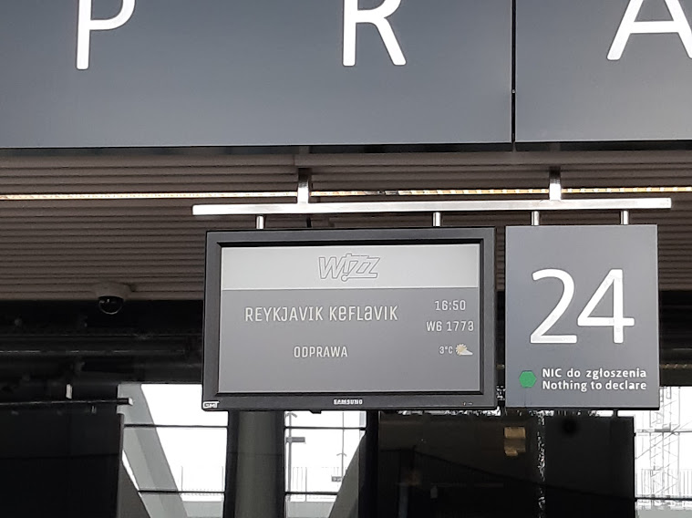
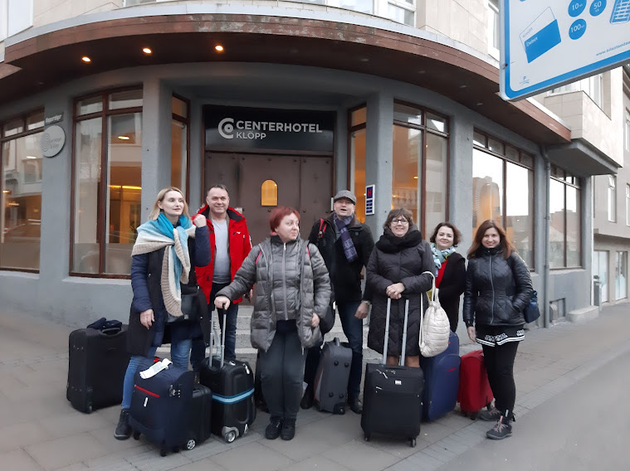
WTOREK, 29.03.2022 r. Przylot grupy na Islandię, transfer uczestników projektu do hotelu w Reykjaviku

Slide 3
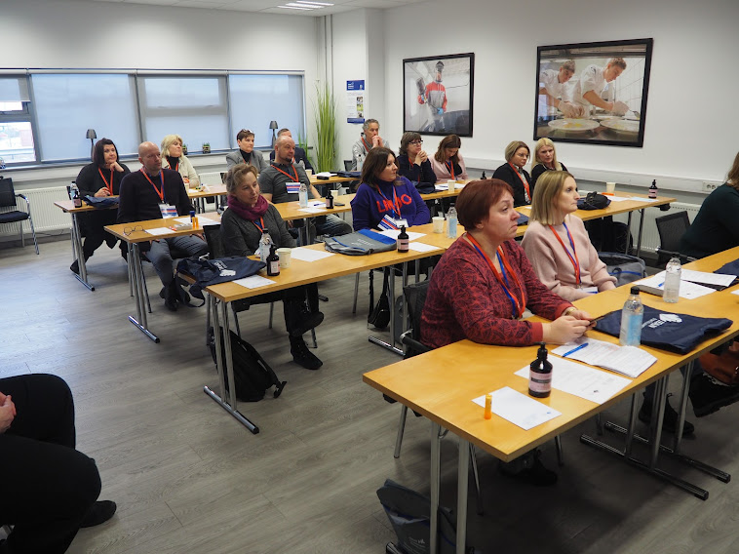
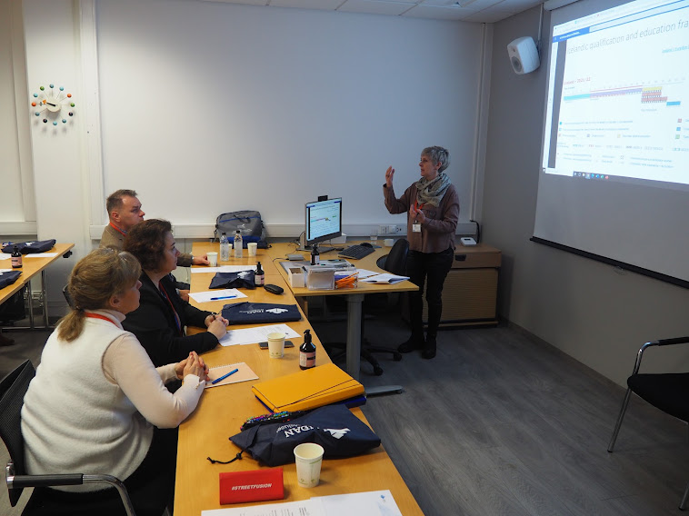
ŚRODA, 30.03.2022 r. Konferencje i wykłady w IÐAN fræðslusetur

Slide 4
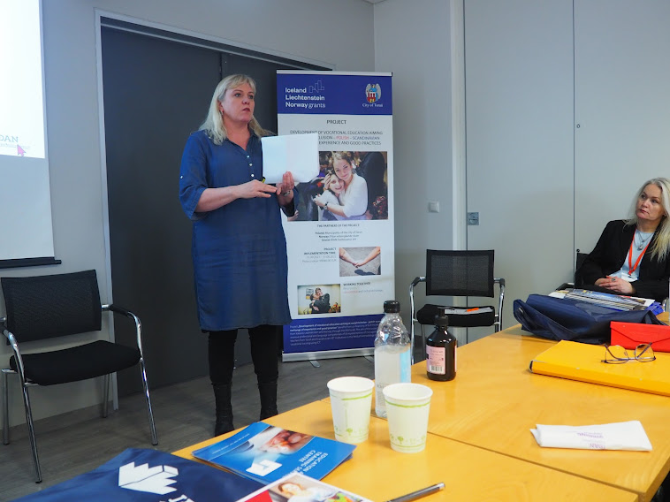
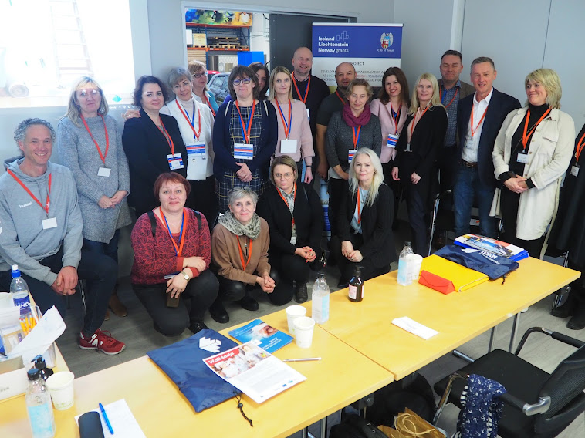
ŚRODA, 30.03.2022 r. Konferencje i wykłady w IÐAN fræðslusetur

Slide 5
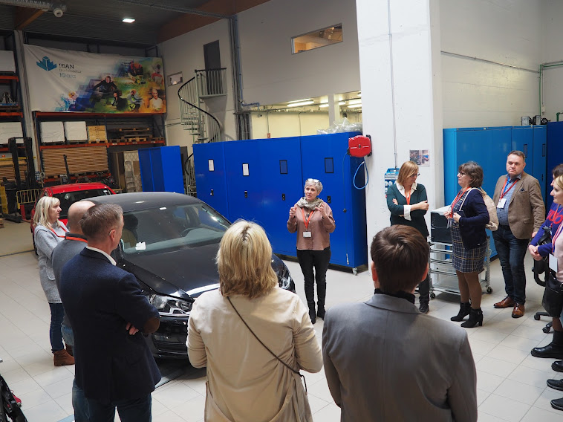
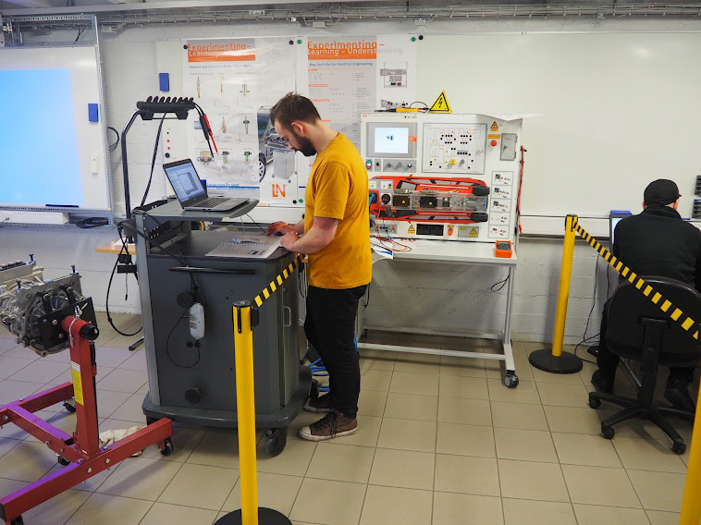
ŚRODA, 30.03.2022 r. zwiedzanie IÐAN fræðslusetur

Slide 6
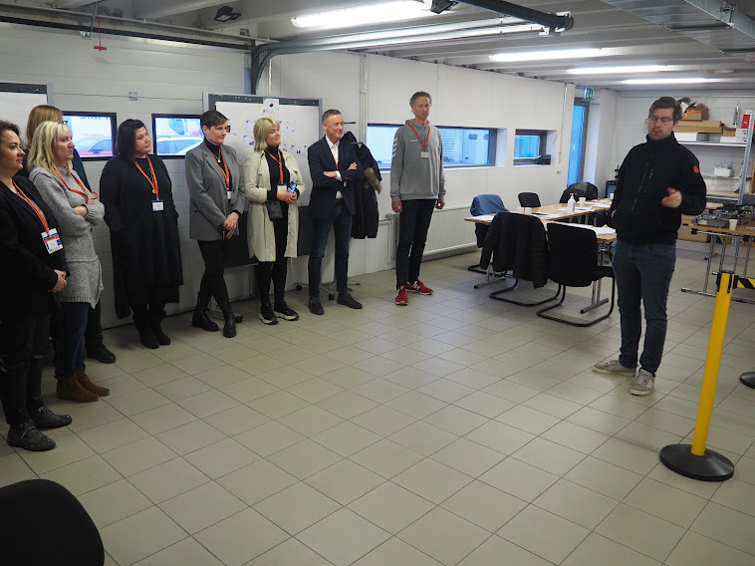
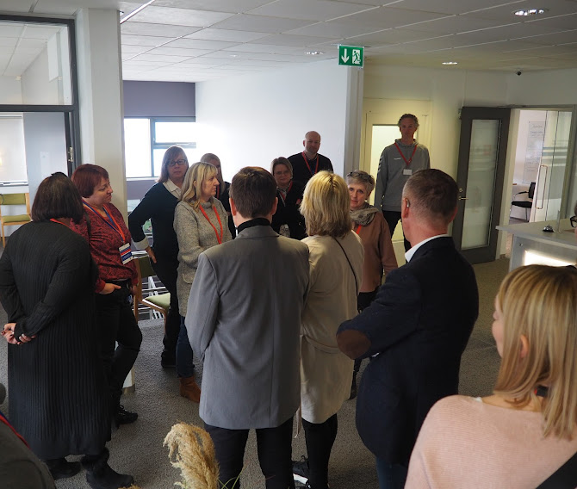
ŚRODA, 30.03.2022 r. zwiedzanie IÐAN fræðslusetur C.D.

Slide 7
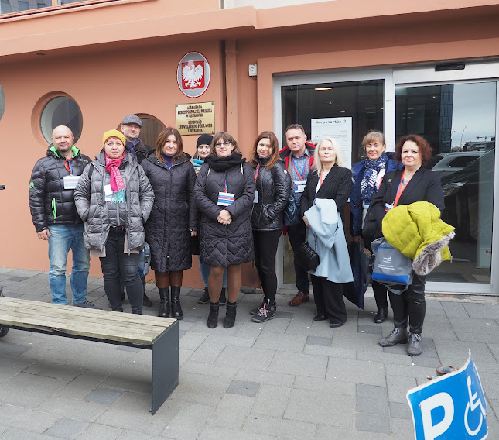
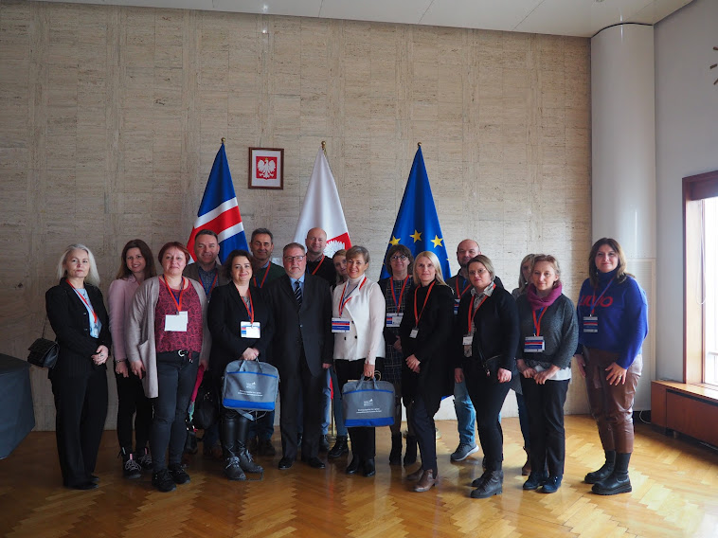
ŚRODA, 30.03.2022 r. Spotkanie z Ambasadorem RP na Islandii

Slide 8
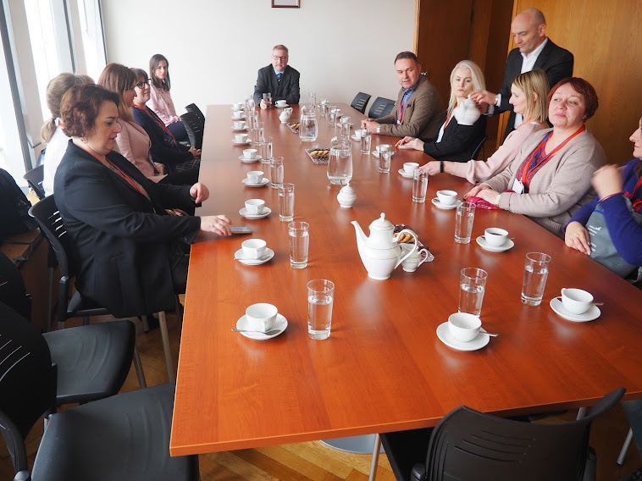
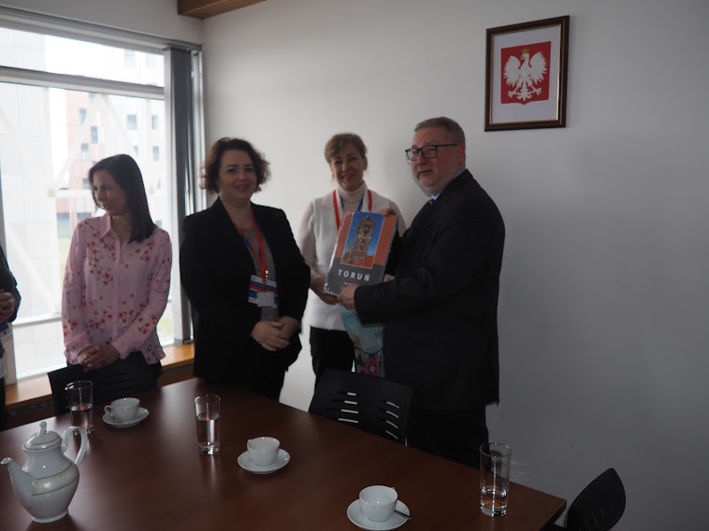
ŚRODA, 30.03.2022 r. Spotkanie z Ambasadorem RP na Islandii, c.d.

Slide 9
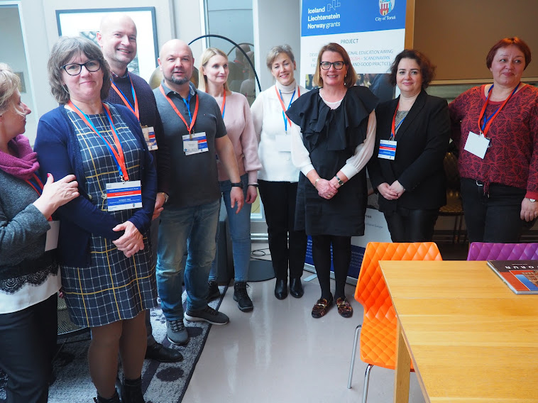
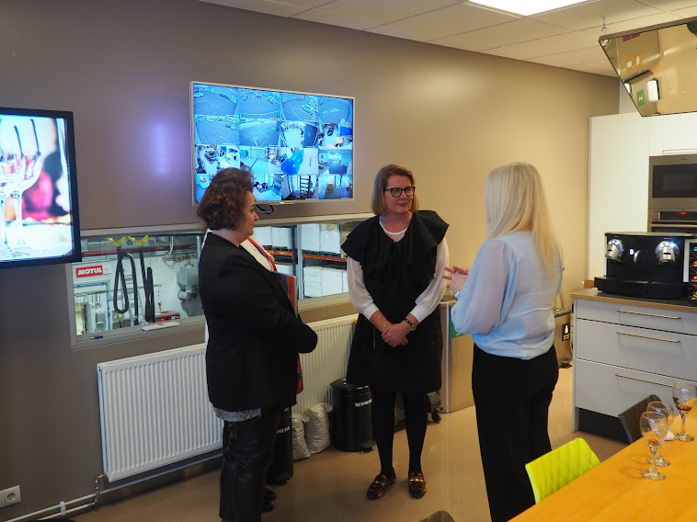
ŚRODA, 30.03.2022 r. Podsumowanie dnia w IÐAN fræðslusetur

Slide 10
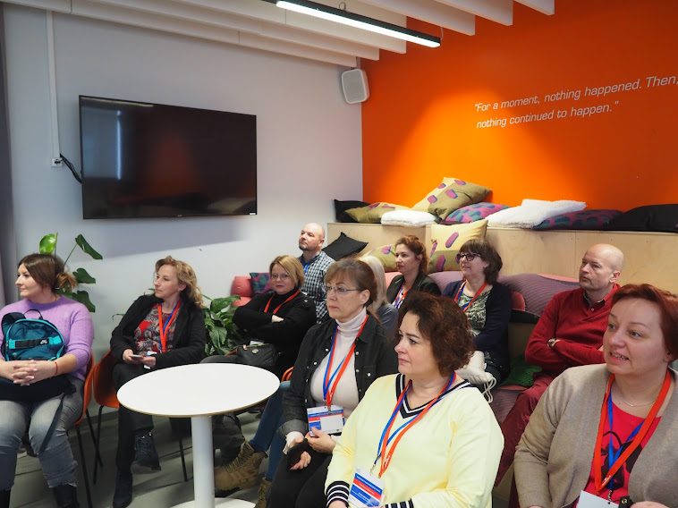
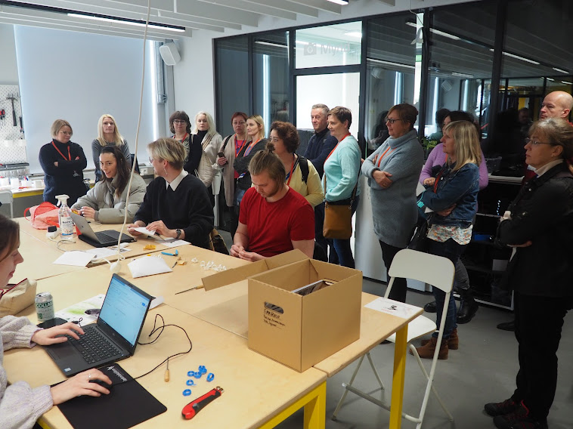
CZWARTEK, 31.03.2022 r. Wizyta studyjna w Tækniskólinn (szkoła techniczna)

Slide 11
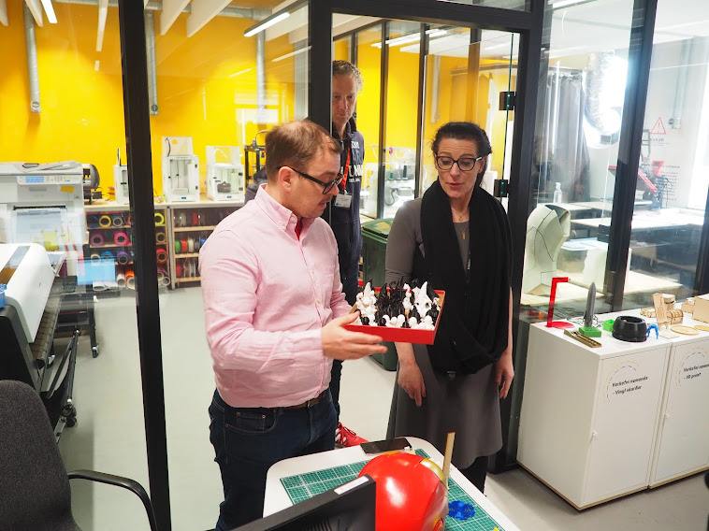
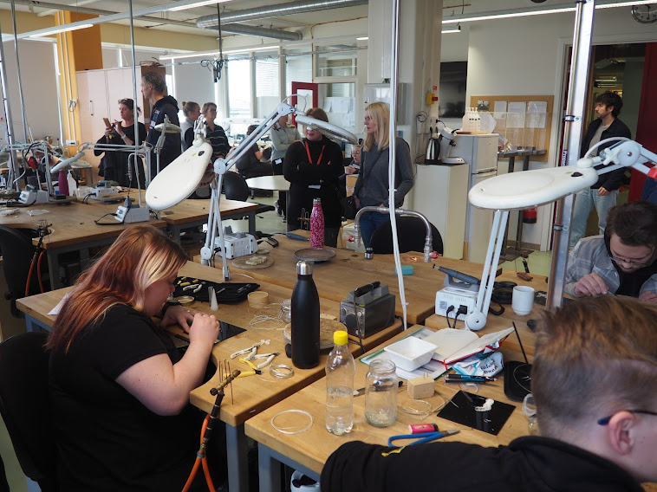
CZWARTEK, 31.03.2022 r. Wizyta studyjna w Tækniskólinn (szkoła techniczna) c.d.

Slide 12
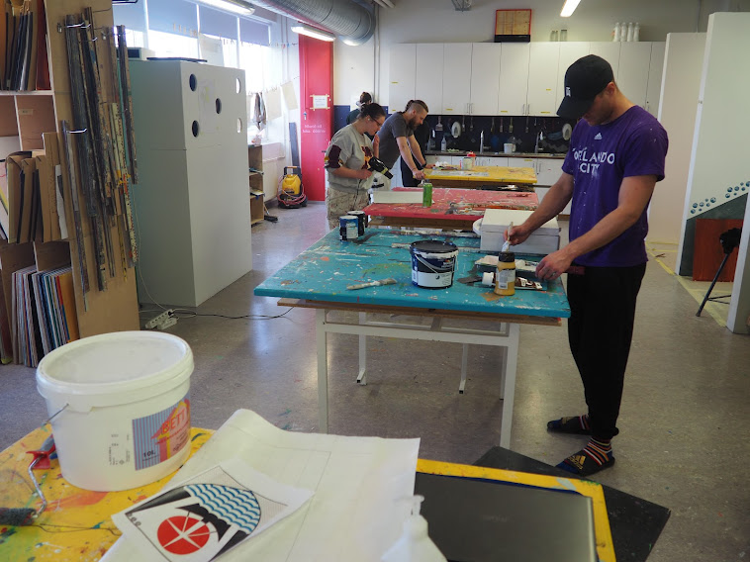
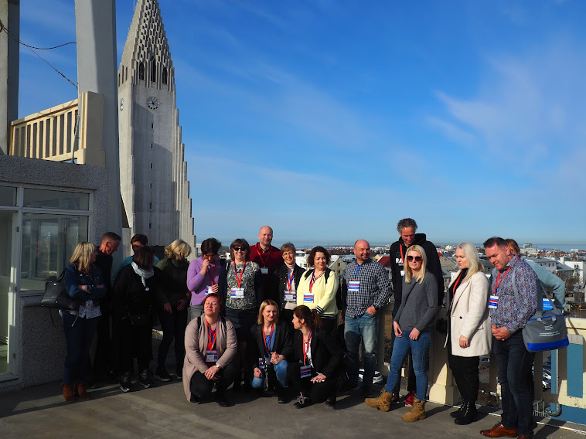
CZWARTEK, 31.03.2022 r. Wizyta studyjna w Tækniskólinn (szkoła techniczna) c.d.

Slide 13
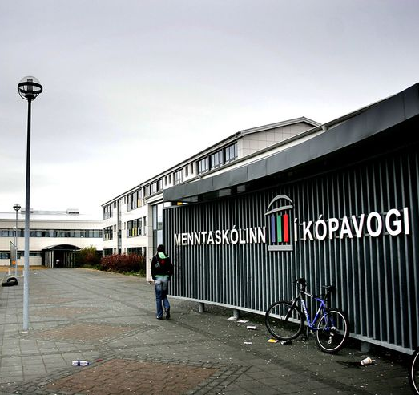
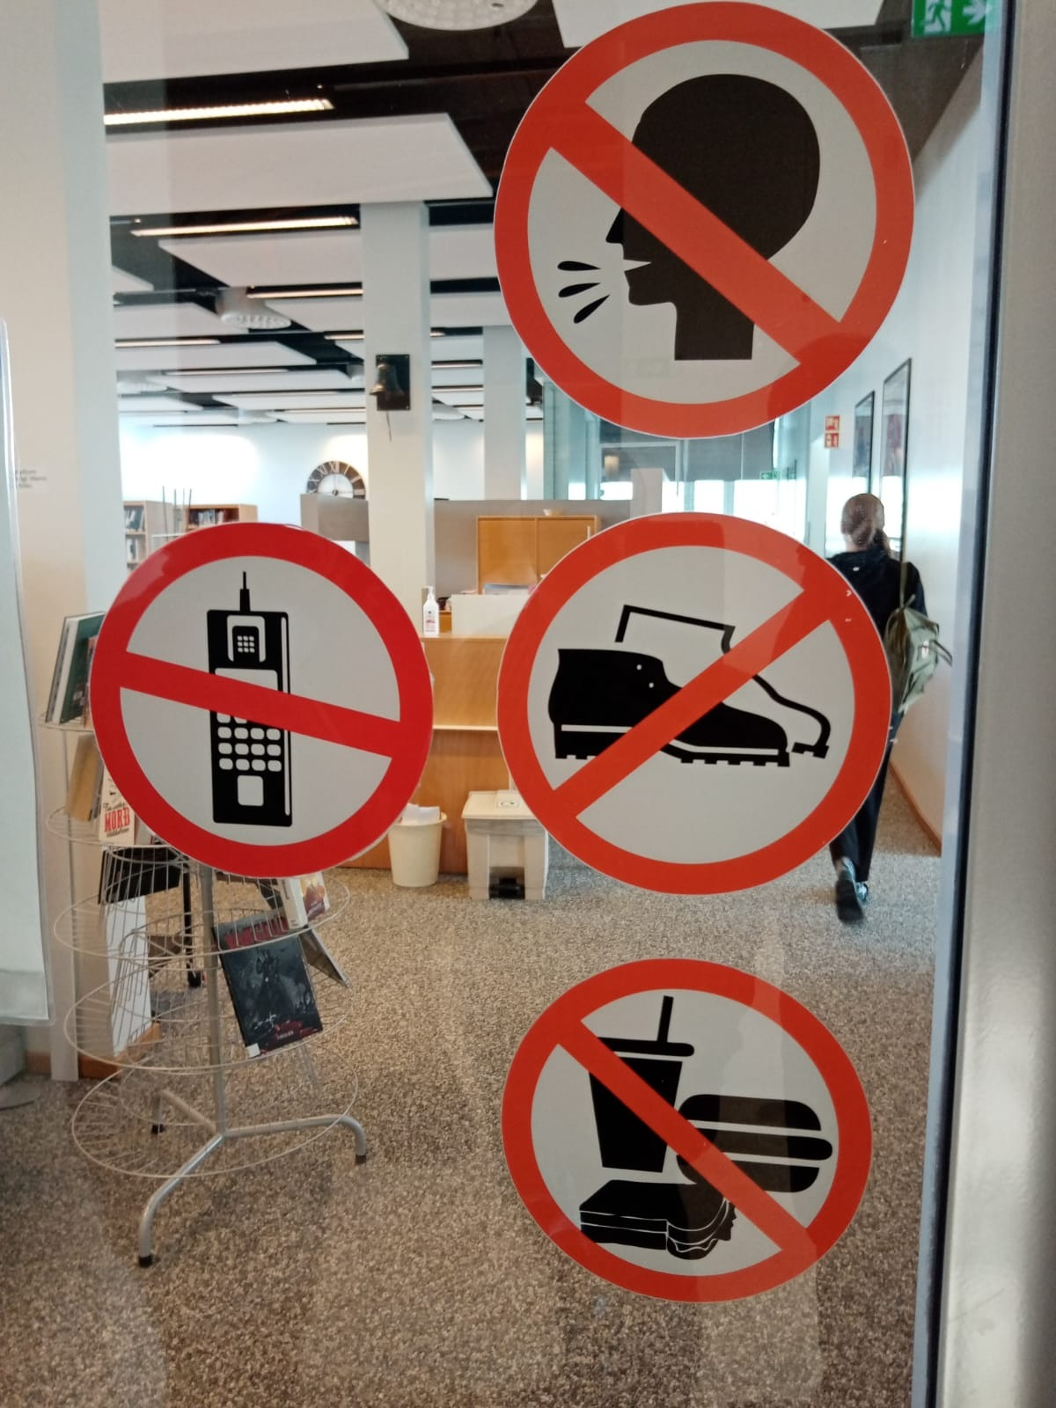
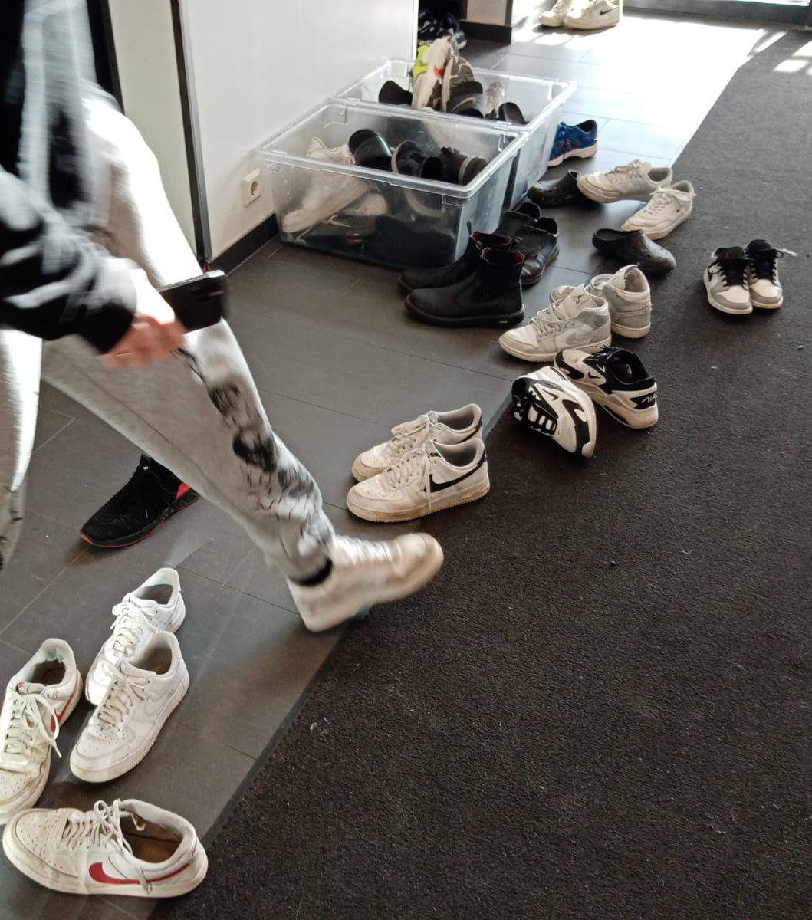
CZWARTEK, 31.03.2022 r. Wizyta studyjna w Menntaskólinn í Kópavogi uczniowie ze specjalnymi potrzebami w kształceniu zawodowym

Slide 14
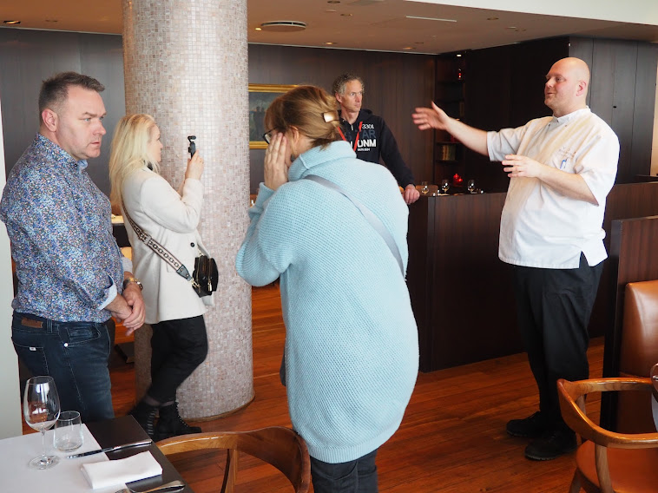
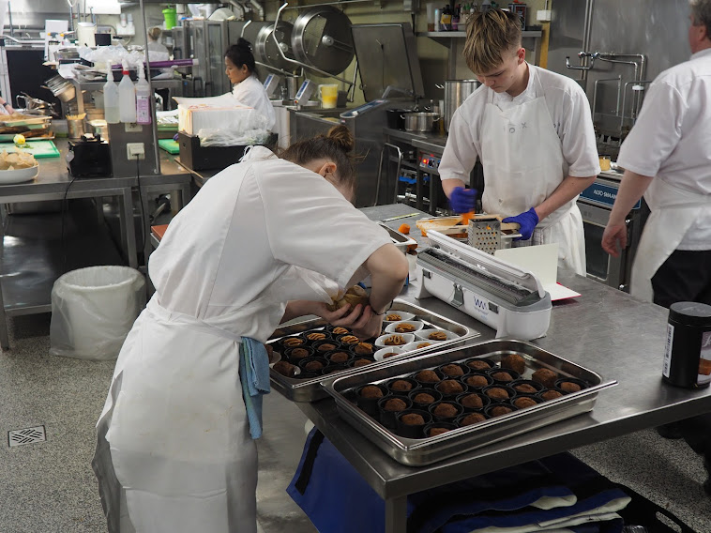
CZWARTEK, 31.03.2022 r. Wizyta firmowa w hotelu Hilton Kształcenie zawodowe realizowane u pracodawcy

Slide 15
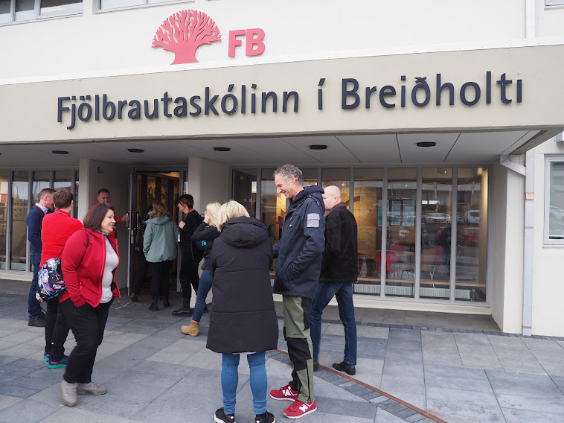
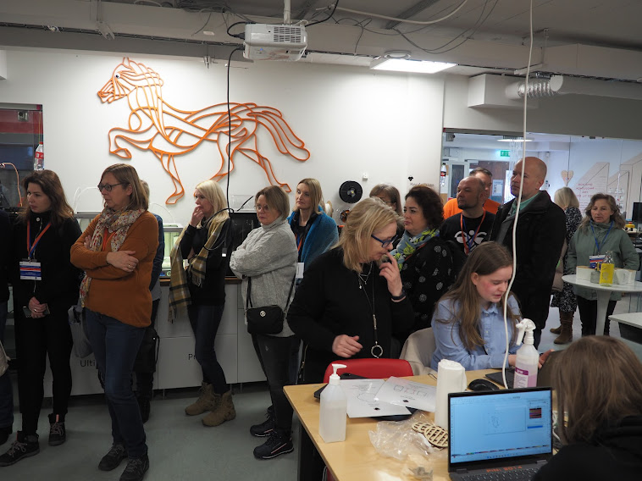
PIĄTEK, 1.04.2022 r. Wizyta studyjna w Fjölbrautaskólinn í Breiðholti włączanie uczniów ze specjalnymi potrzebami w kształceniu zawodowym

Slide 16
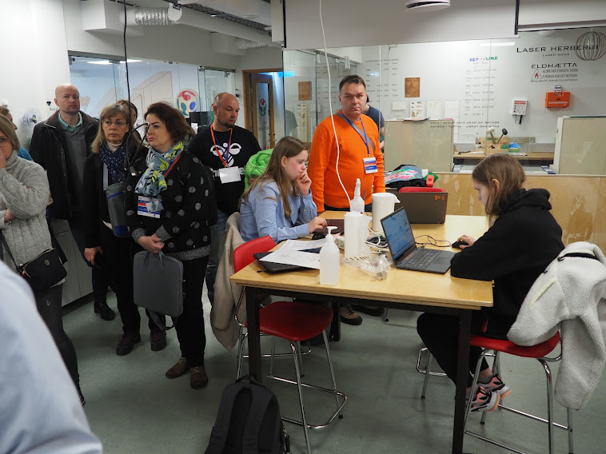
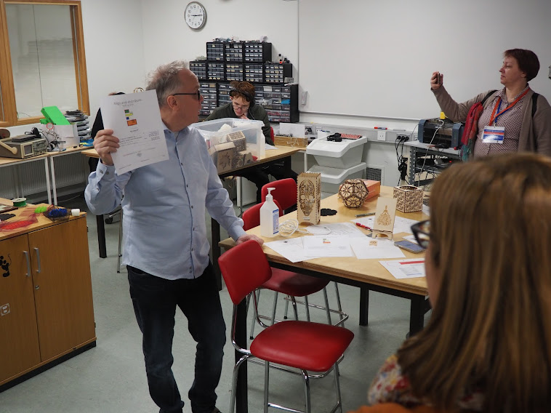
PIĄTEK, 1.04.2022 r. Wizyta studyjna w Fjölbrautaskólinn í Breiðholti włączanie uczniów ze specjalnymi potrzebami w kształceniu zawodowym c.d.

Slide 17
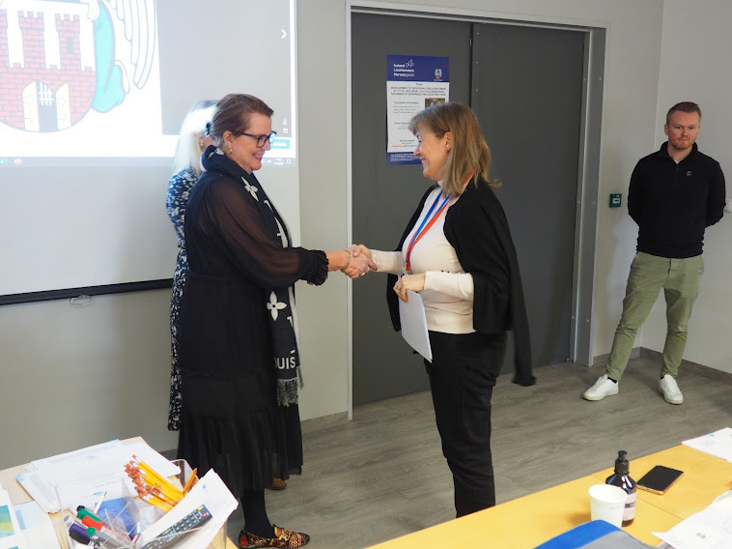
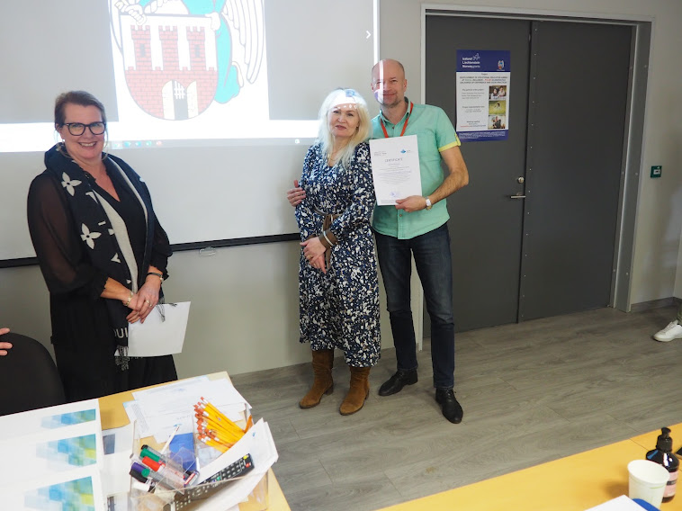
PIĄTEK, 1.04.2022 r. Końcowe podsumowanie w IÐAN, wręczenie certyfikatów, ewaluacja

Slide 18
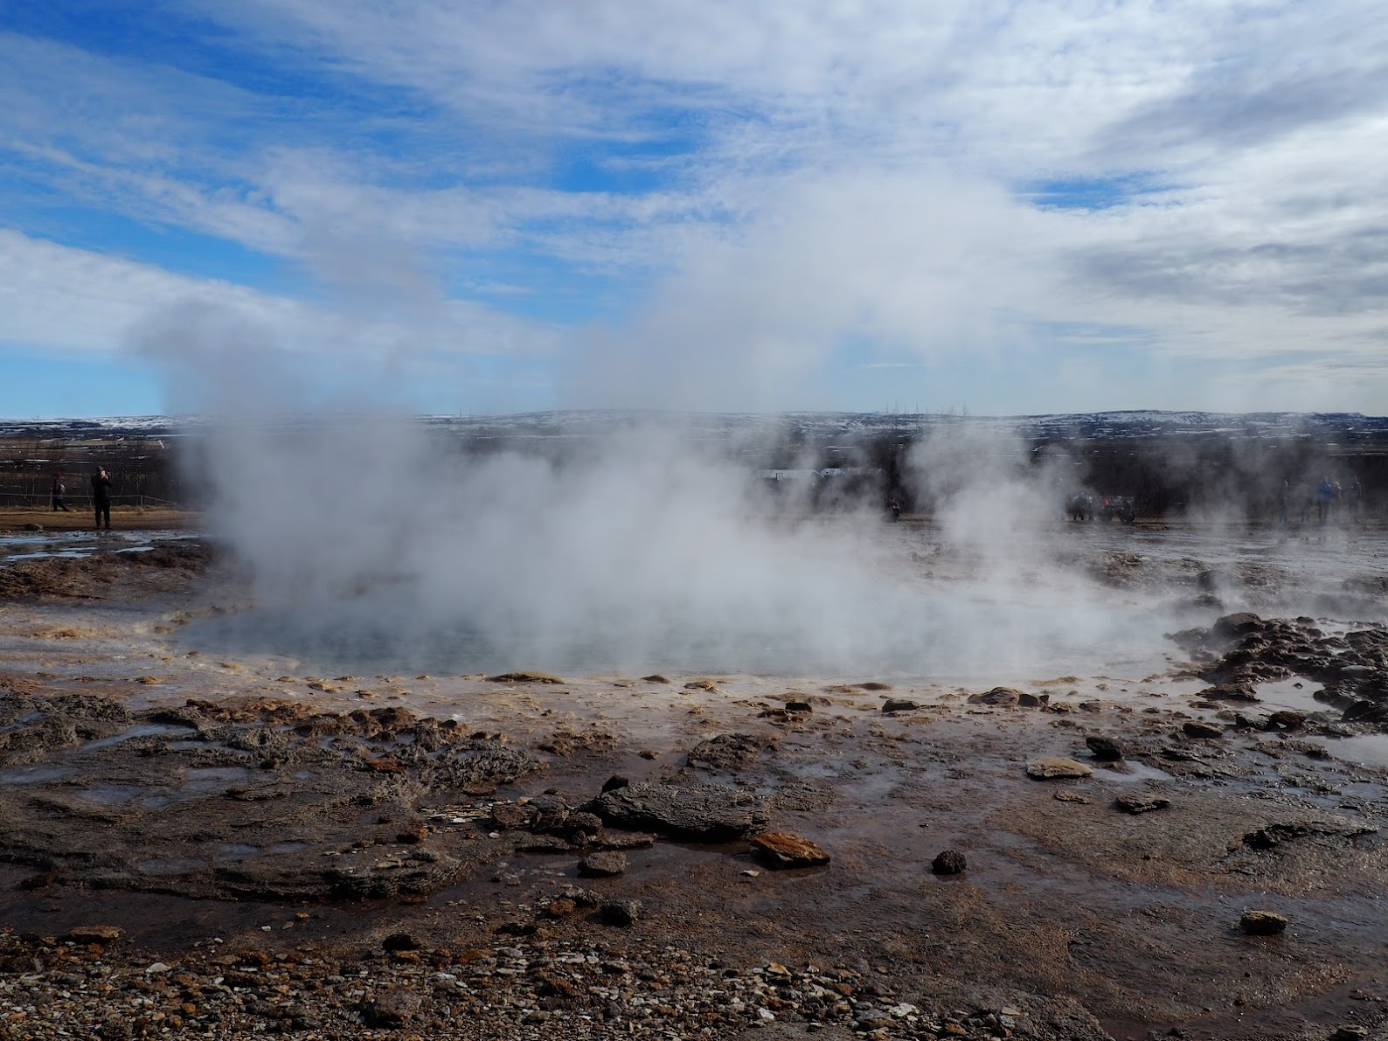
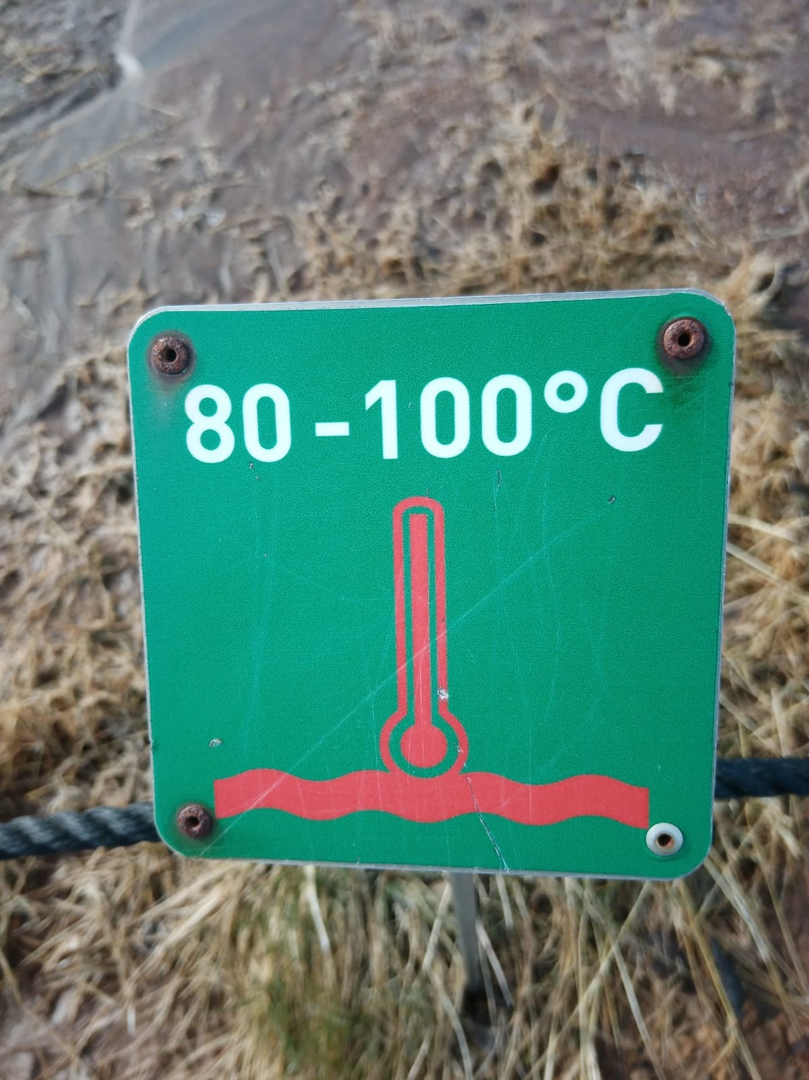
PIĄTEK, 1.04.2022 r. Część kulturalna – wycieczka po Złotym Kręgu

Slide 19
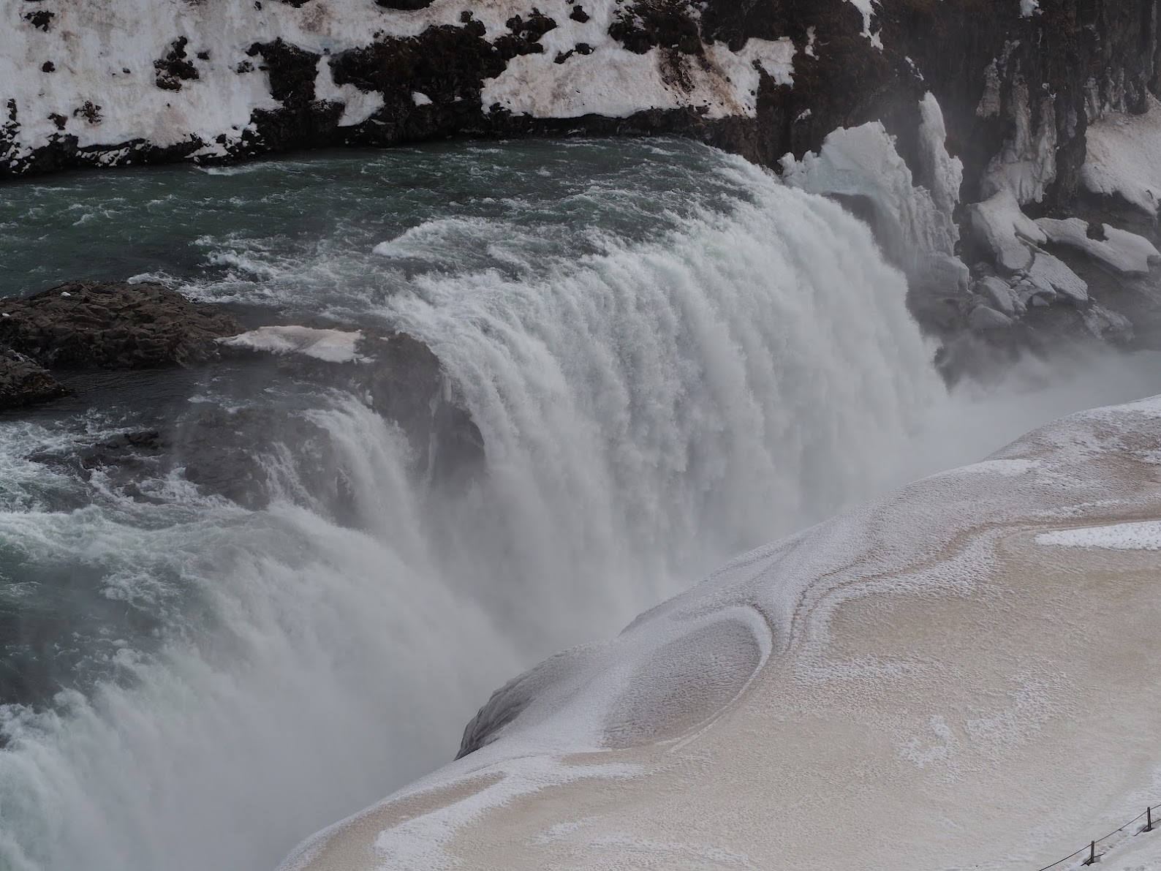
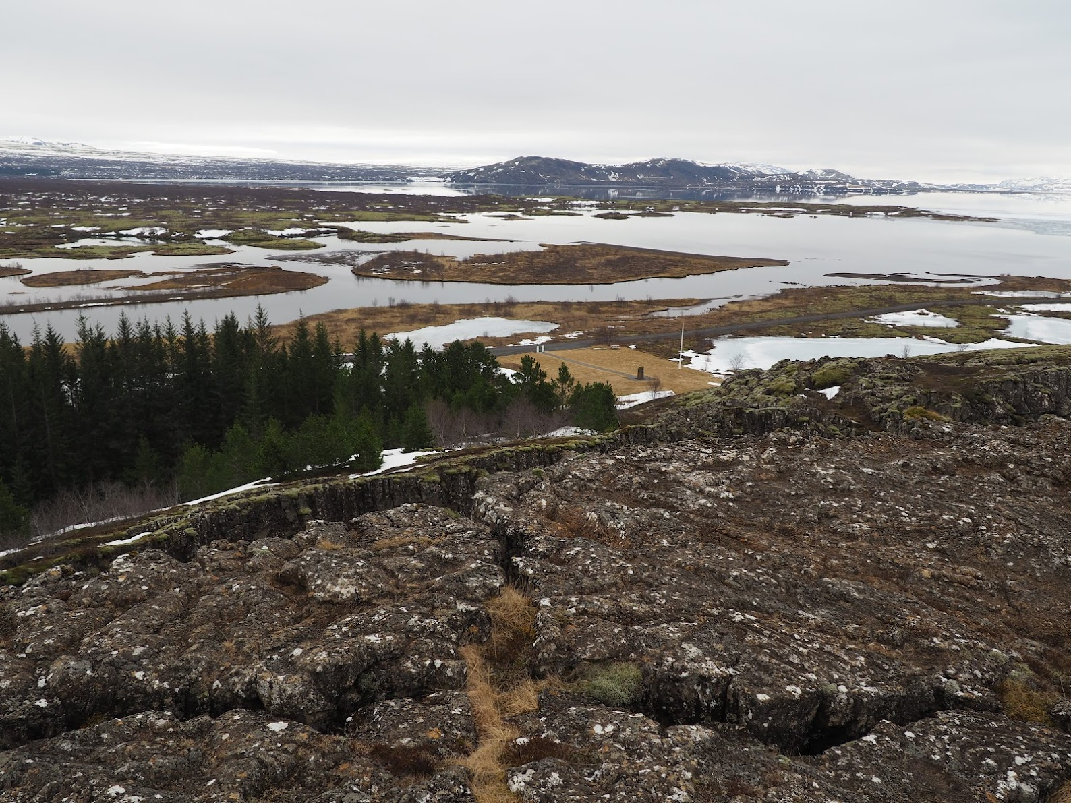
PIĄTEK, 1.04.2022 r. Część kulturalna – wycieczka po Złotym Kręgu c.d.

Slide 20
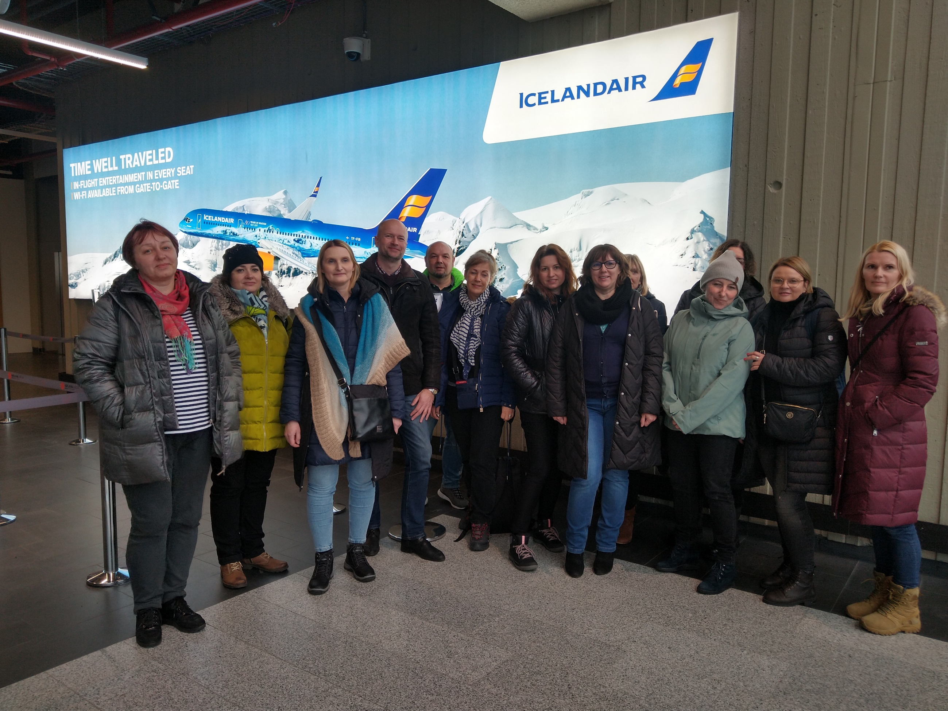
SOBOTA, 2.04.2022 r. Transfer uczestników projektu na lotnisko i wylot grupy do Polski

